Slide 2
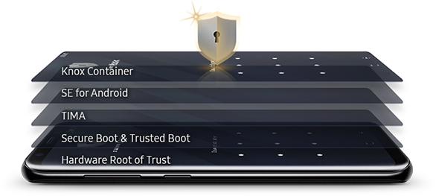
Samsung Knox
Samsung Knox
Knox è la proposizione mobile B2B di Samsung con una serie di soluzioni di sicurezza, gestibilità e produttività integrate sulla Knox Platform for Enterprise.
Servizi Cloud
Knox Configure
Knox Mobile Enrollment
Knox Manage
Samsung E-FOTA
Setup automatico del dispositivo
Configurazione massiva
Enrollment massivo su EMM
Iscrizione automatica / forzata
Cloud-based EMM
Gestione dispositivo / app
Controllo della versione del SO
del dispositivo
Aggiornamento pianificato /
forzato
Sicurezza sul dispositivo
Knox Platform for Enterprise
KPE Premium Edition
Piattaforma multilivello integrata in software e hardware
Verifica costante dell'integrità del dispositivo
Robusta protezione dei dati e archiviazione delle chiavi
APN, gestione firewall
Knox Workspace container
Gestione granulare del dispositivo
Gestione granulare Network Analytics
Advanced VPN
Management Framework
Include
Knox Workspace
container
SE for Android
TrustZone-based Integrity Measurement Architecture
Hardware Root of Trust

Slide 3
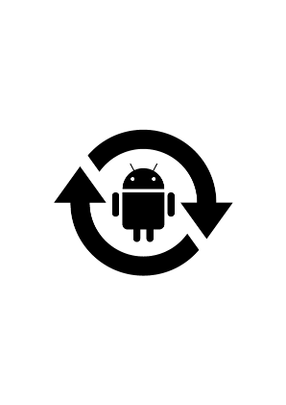
Samsung Knox, “Enterprise Mobility Solution”
Samsung Knox “Enterprise Mobility Solution”
Samsung Knox offre un portafoglio di soluzioni di mobilità aziendale completo per l'amministratore IT che soddisfa una varietà di esigenze aziendali durante l'intero ciclo di vita del dispositivo.
CONFIGURE
ENROLL
MANAGE
SECURE
MAINTAIN
DISTRIBUZIONE & PERSONALIZZAZIONE
SICUREZZA & GESTIONE

Slide 4
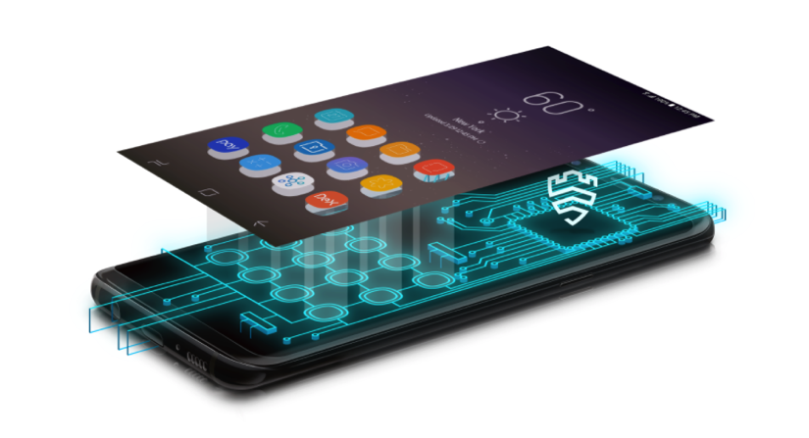
The Next Level Security Platform for Everyone
Knox Platform for Enterprise (KPE)
Knox Platform for Enterprise è una piattaforma di sicurezza creata partendo dall’hardware del dispositivo disponibile per ogni utente Samsung, sia consumer che enterprise.
ATTACKER
COMPROMESSO
Piattaforma di sicurezza ancorata all’hardware
Threat
Solution
Knox Platform for Enterprise salvaguarda i dati aziendali in tutte le situazioni in cui esiste il rischio di essere compromessi
☹
Una falla di sicurezza può essere sfruttata per assumere il pieno controllo del dispositivo
☺

Slide 5
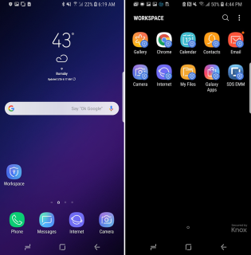
2. Robust Data Protection (1/2) – Data at Rest
KPE Premium Edition include il container Knox Workspace
I dati aziendali possono essere archiviati e consultati solo in un'area completamente isolata, denominata Workspace, in cui Knox Platform for Enterprise aggiunge funzionalità avanzate di sicurezza e gestione per gli amministratori IT ed utenti finali
Work
Isolamento dei dati
ODE
On Device Encryption Full-disk
Play
OFF
Knox Workspace: un contenitore progettato per separare, isolare, crittografare e proteggere app e dati aziendali da quelli personali sullo stesso dispositivo.
I dati rimangono crittografati mentre il dispositivo è spento
Decifrato se il dispositivo è sbloccato dopo l'avvio
Ripristinabile solo sullo stesso dispositivo
Common Criteria & NCSC CPA¹⁾ Requisiti del Data-at-Rest
Armonizzato con Android Work Profile
Facilita distribuzioni BYOD
Blocco del container da remoto
Impostazioni avanzate di configurazione del contenitore
SDP
Sensitive Data Protection
ON
I dati rimangono crittografati mentre il dispositivo è in uso? Se il dispositivo o il contenitore sono bloccati
Conforme Common Criteria
Decrittografato se il contenitore è sbloccato
Crittografia Hardware-backed
Applicato automaticamente per le e-mail nell'app di posta nativa Samsung
Può essere integrato su app di terze parti con password per-app
Area
Personale
Area
Aziendale
Anche quando
Il dispositivo
è acceso
1) UK National Cyber Security Centre - Commercial Product Assurance

Slide 6
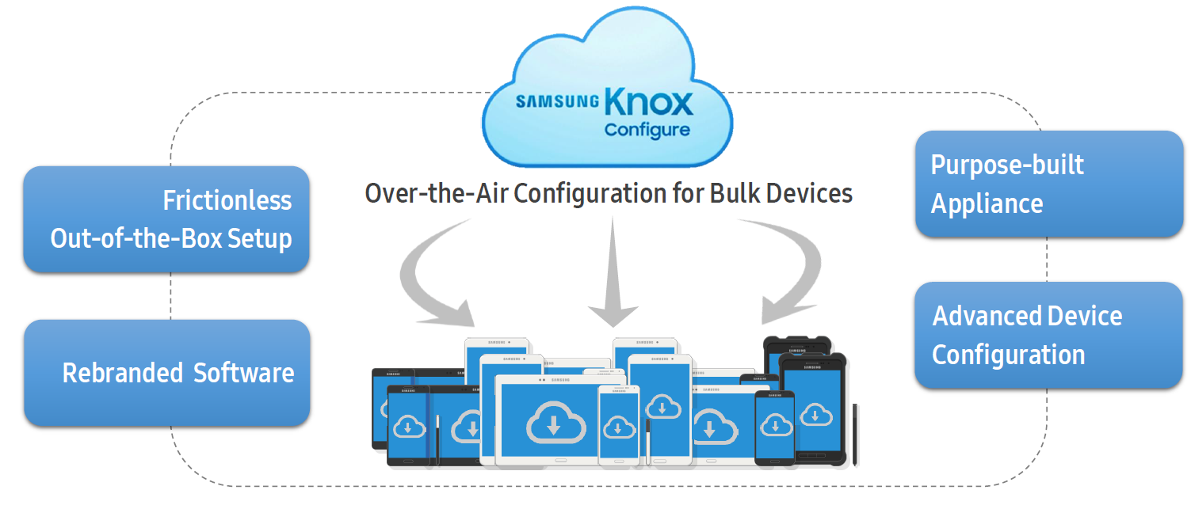
Knox Customization
Knox Configure
Servizio che consente alle aziende di distribuire configurazioni da remoto adattando i dispositivi alle specifiche esigenze di business (per esigenze di pre-distribuzione di app e contenuti)
Configurazioni
avanzate
Provisioning
Automatico
Modalità chiosco
configurabile
Personalizzazioni
Aziendali del software (Animazioni, Sfondi)

Slide 7
Knox Mobile Enrollment 1/2
Pensato per aiutare aziende a distribuire e configurare facilmente i dispositivi Samsung, semplificando il setup iniziale automatizzando la registrazione MDM
Enrollment Manuale
IT registra i dispostivi
(n. di telefono, email…)
Invio istruzioni per
Registrazione MDM
Download client
MDM
Utente effettua
registrazione
Dispositivo gestito
VS
Knox Mobile Enrollment
Installazione e registrazione automatiche
IT associa i dispositivi
su profilo MDM
(IMEI, S/N…)
Accendere il dispositivo e connetterlo ad Internet (Wi-Fi/3G/LTE)
L’MDM viene installato automaticamante ed il dispositivo registrato
Dispositivo gestito

Slide 8
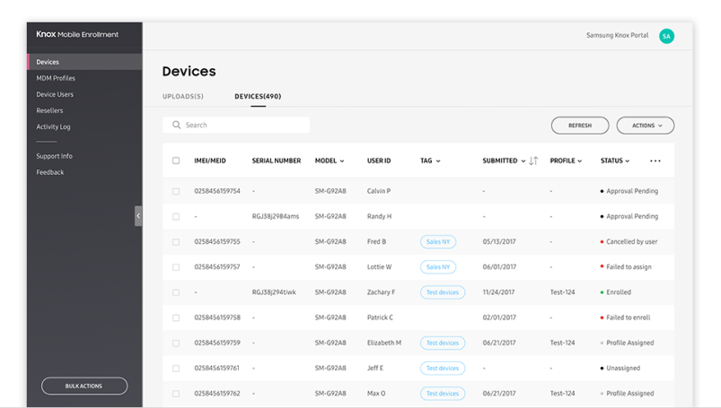
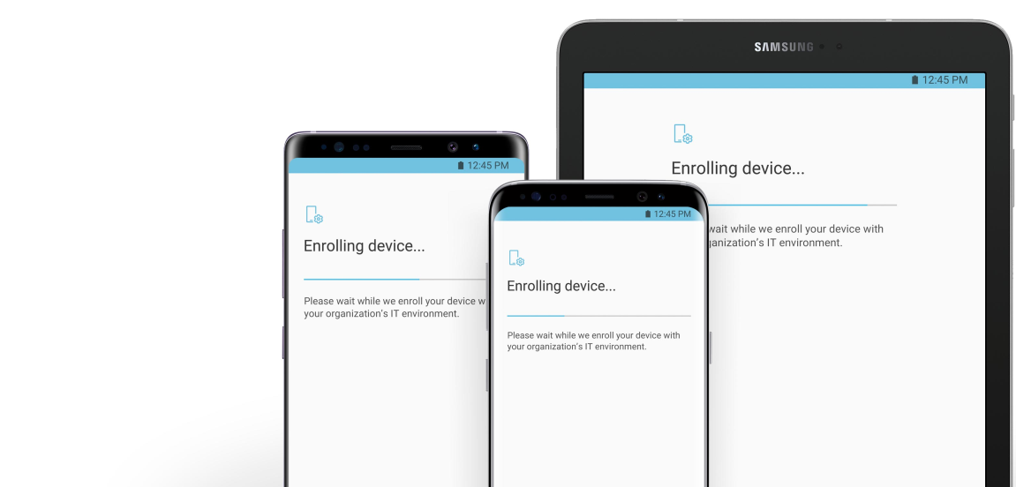
Knox Mobile Enrollment
Knox Mobile Enrollment 2/2
MDM supportati:
…e molti altri
https://www.samsungknox.com/en/it-solutions/supported-mdm-vendors

Slide 9
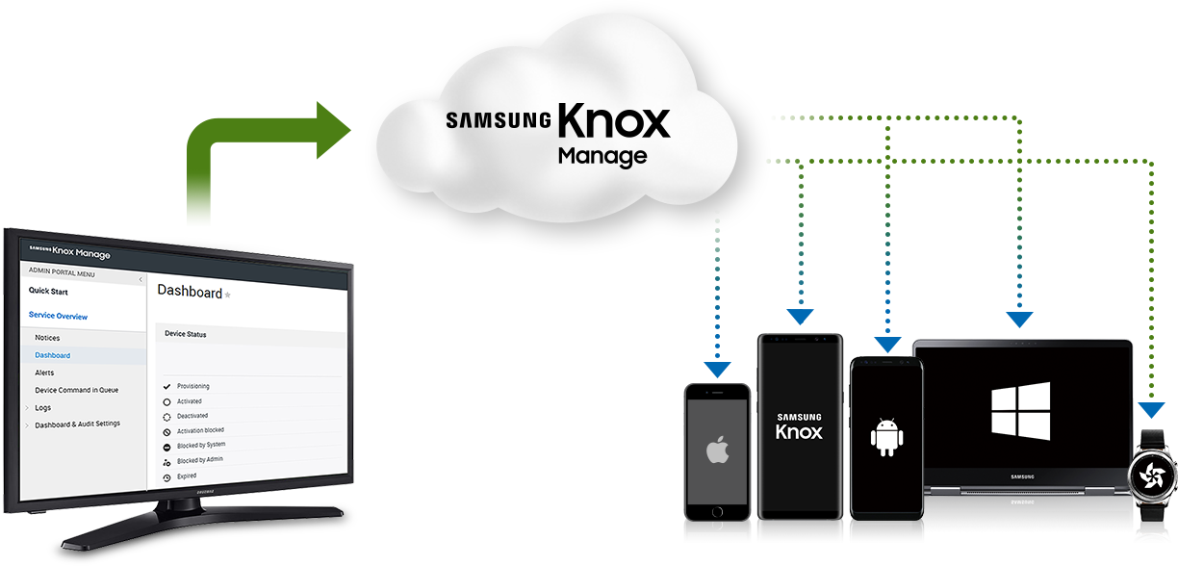
Knox Manage
Per gestire la flotta dei dispositivi aziendali è disponibile una soluzione EMM basata sul cloud in grado di aumentare l'efficienza e proteggere i dati. Knox Manage consente di gestire qualsiasi dispositivo Android, iOS o Windows 10, sui dispositivi Samsung Galaxy con piattaforma Knox integrata garantisce una sicurezza superiore.

Slide 10
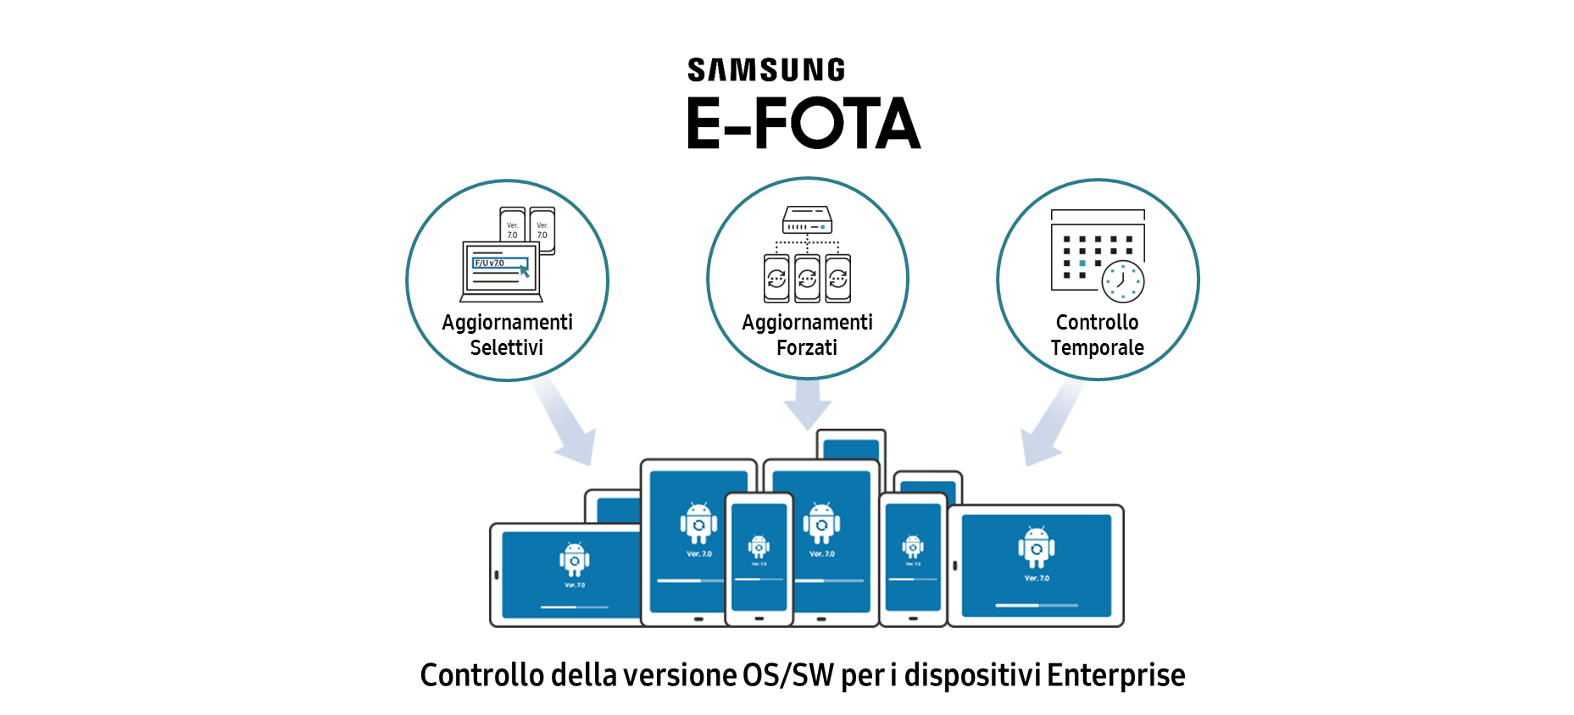
Knox Enabled App
Enterprise FOTA 1/2
Il servizio che consente di controllare da remoto la versione OS dei dispostivi Samsung per ogni esigenza di business

Slide 11
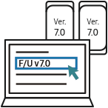
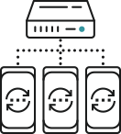
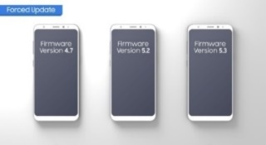
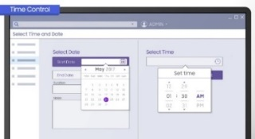
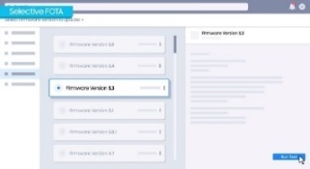
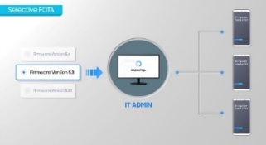
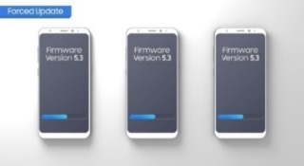
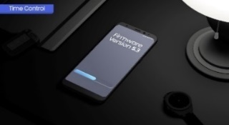
Enterprise FOTA 2/2
Aggiornamenti Selettivi
Aggiornamenti Forzati
Controllo Temporale
Test nuovo OS e MR prima del rilascio agli utenti
→ Compatibilità delle app e rilascio SW controllato
Update del SO senza interazione da parte dell’utente
→ Riduzione costi IT legati all’Helpdesk
Imposta il tempo di download per evitare l'interruzione dell'attività
1) Selezione della versione
Selezione del giorno&ora per l’aggiornamento
1) Selezione della versione
2) Test (in piccoli gruppi)
3) Complete Test
4) Deploy to employees
2) Aggiornamenti uniformi

Slide 12
GRAZIE!

